Slide 1
2.8 连续函数的运算与初等函数的连续性
1.连续函数的和、差、积、商的连续性
2.连续函数的反函数的连续性
3.连续函数的复合函数的连续性
4.初等函数的连续性

Slide 2

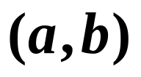



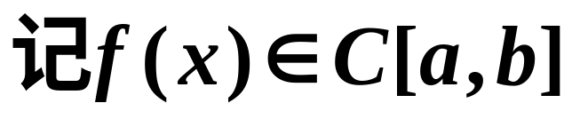
连续函数与连续区间
在区间上每一点都连续的函数,
称为该区间
上的连续函数,
该区间为连续区间.
在开区间
内连续
左端点
右连续,
右端点
左连续

Slide 4

以下推导初等函数在其定义区间内为连续函数
由6类基本初等函数经过有限次四则运算
和有限次复合步骤所构成,
并可用一个式子表示
的函数,
称为初等函数.

Slide 5
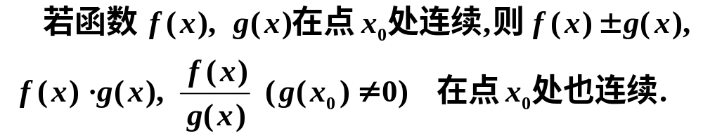
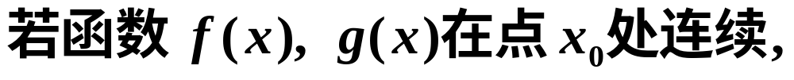
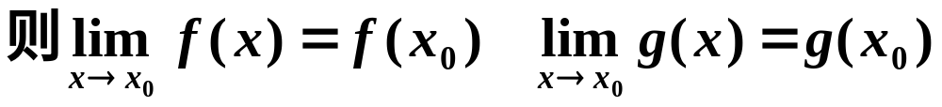
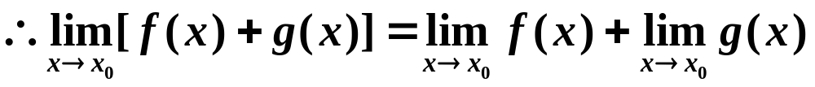
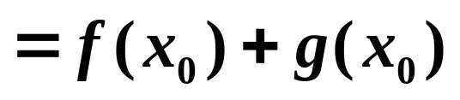
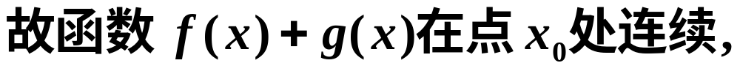
1. 连续函数的和、差、积、商的连续性
定理
证

Slide 6
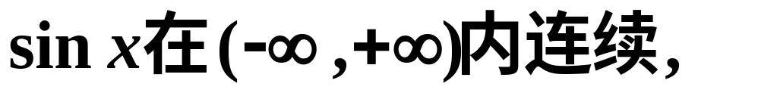
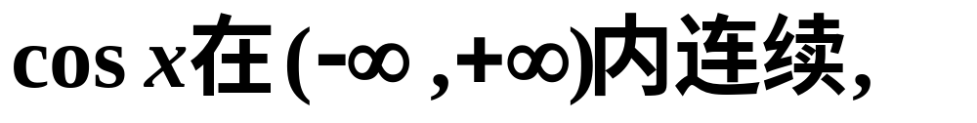
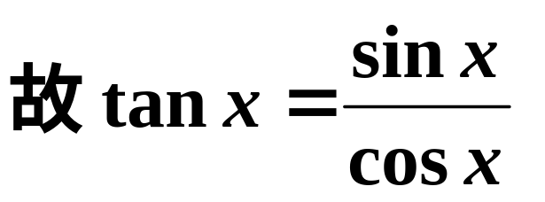
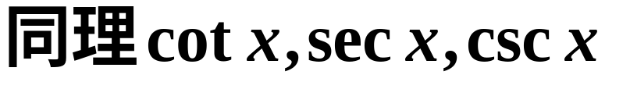
因
在其定义域内连续
在其定义域内连续
三角函数在其定义域内皆连续

Slide 7

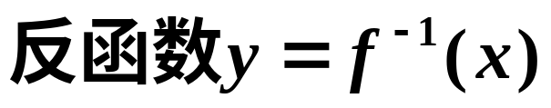




2.连续函数的反函数的连续性
定理
单调的连续函数
必有单调的连续反函数.
直接函数与反函数的图形关于直线 对称.

Slide 8
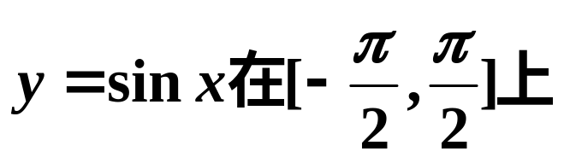

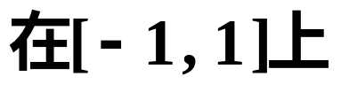

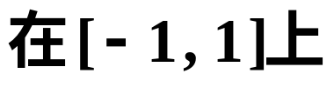

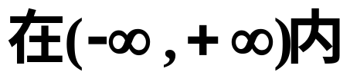

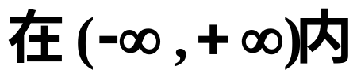
因
单调增加
且连续,
故
也是单调增加且连续.
同理,
单调减少且连续.
单调增加且连续.
单调减少且连续.
反三角函数在其定义域内皆连续

Slide 9
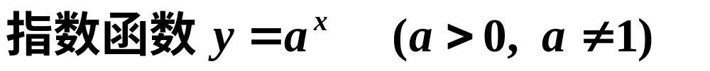

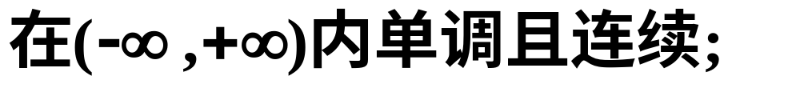




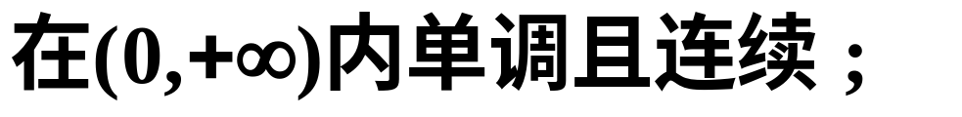


Slide 10
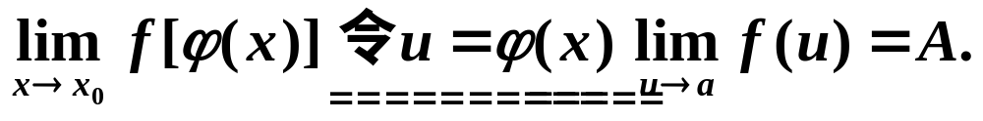
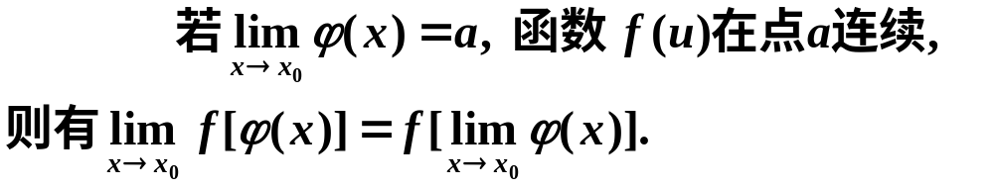
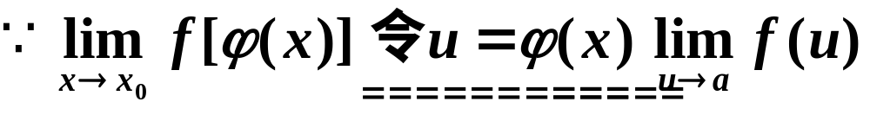

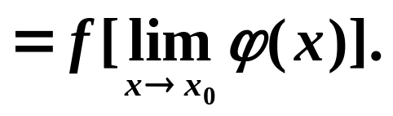
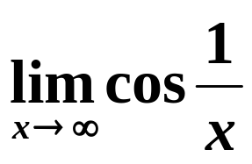
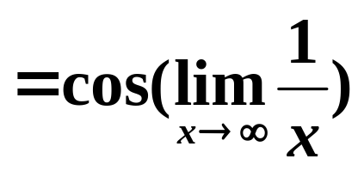


3.连续函数的复合函数的连续性
复合函数求极限
定理
结论
极限号可以从连续函数的外边移到里边
例

Slide 11
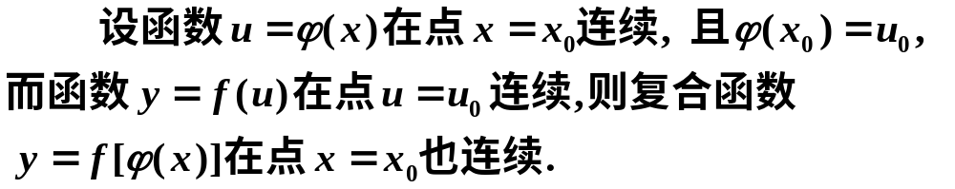
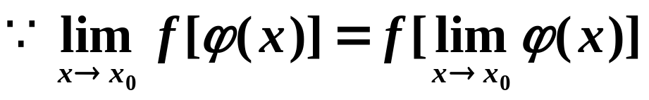
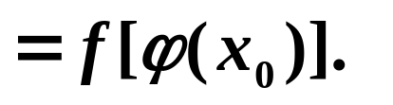
定理
结论
连续函数的复合是连续函数

Slide 12
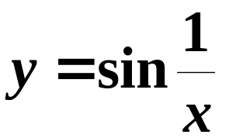
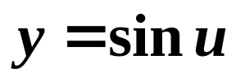
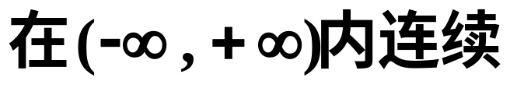

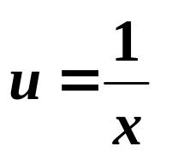
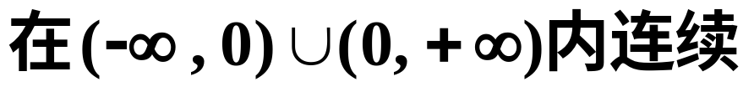
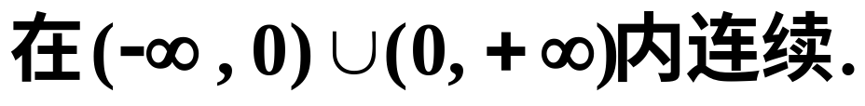
例
是由连续函数
复合而成
因此

Slide 13
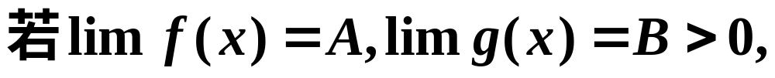
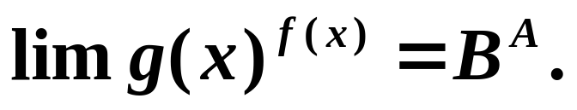
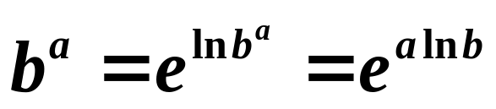
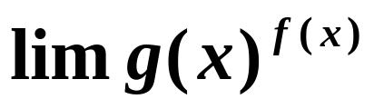
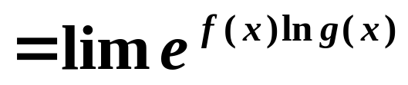
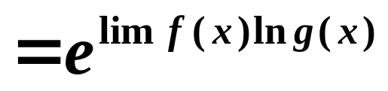
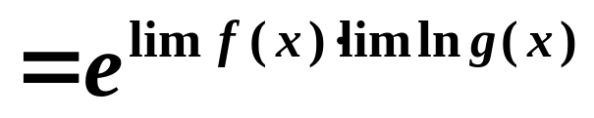
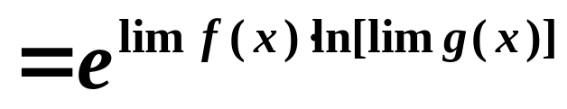
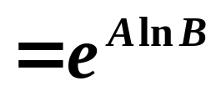
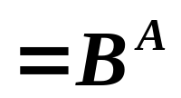
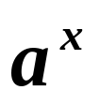
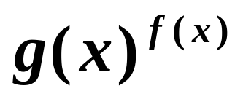
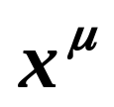
例
则
证明
指数函数
幂函数
称为幂指函数

Slide 14
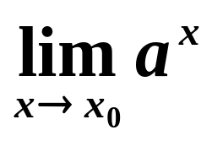









特例
指数函数在其定义域内连续
特例
幂函数在其定义域内连续
例

Slide 15


6类基本初等函数
★
常值函数;
★
三角函数及反三角函数;
★
★
★
幂函数
在定义域内是连续的.
定理: 基本初等函数在定义域内是连续的.

Slide 16




4. 初等函数的连续性
基本初等函数在定义域内连续
一切初等函数
在定义区间内
连续
连续函数经四则运算仍连续
连续函数的复合函数连续
定义区间是指包含在定义域内的区间.
如,
这些孤立点的邻域内没有定义.
注
初等函数仅在其定义区间内连续,
在其定义域内的孤立点处不连续。

Slide 17









连续函数求极限的方法：
例
解
例
解

Slide 18







想一想
解

Slide 19




但反之不成立.
例

Slide 20















练一练
解

Slide 21
小结
连续函数的和差积商的连续性.
反函数的连续性.
复合函数的连续性.
初等函数的连续性.
定义区间与定义域的区别;
求极限的又一种方法.

Slide 22
作业： P₄₈ 1，3(双)

Slide 23












证明

